Slide 1


Der Support Vector Machine Algorithmus (SVM)
Akademischer Börsenverein Bochum e. V.
Robert Hennings
Bochum, den 16.09.2020

Slide 2
Agenda
Idee und Zielsetzung | 1
Verschiedene Beispiele der Hyperebene | 2
Exkurs Kernel Trick | 3
Probleme des Kernel Trick | 3.1
Vorteile des Kernel Trick | 3.2
Wrap Up | 4
Mathematisches Konzept | 5
Beispiel in Python | 6
Literaturverzeichnis/Abbildungsverzeichnis | 7

Slide 3
Agenda
1)
Idee und Zielsetzung
2)
Verschiedene Beispiele der Hyperebene
3)
Exkurs Kernel Trick

Slide 4
1) Idee und Zielsetzung
Verwendung
-Form des supervised Machine Learning
-Klassifikation von Daten in N-verschieden Kategorien
-Regression
Ziel/Idee
-Konstruktion einer Hyperebene im N-dimensionalen Raum zur Trennung des Datensatzes in einzelne Kategorien
-genaue Trennung hängt von der ggf. verwendeten Kernelfunktion ab

Slide 5
1) Idee und Zielsetzung
Y
Jeder Datenpunkt wird durch seinen eigenen Vektor konstruiert
Support Vectors
Abbildung Nr.1: Grundlegende Idee im 2 dimensionalen Raum
X

Slide 6
Agenda
1)
Idee und Zielsetzung
2)
Verschiedene Beispiele der Hyperebene
3)
Exkurs Kernel Trick

Slide 7
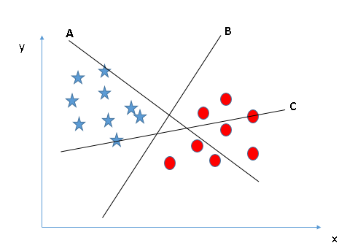
2) Verschiedene Beispiele der Hyperebene
Abbildung Nr.2: Grundlegende Idee im 2 dimensionalen Raum, verschiedene Arten

Slide 8
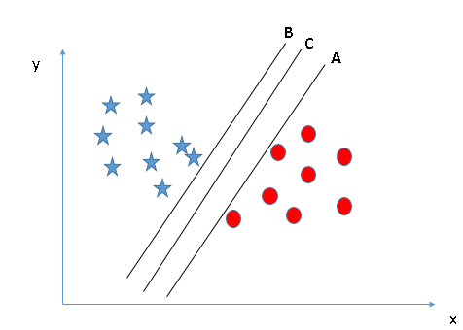
2) Verschiedene Beispiele der Hyperebene
Abbildung Nr.3: Grundlegende Idee im 2 dimensionalen Raum, verschiedene Arten

Slide 9
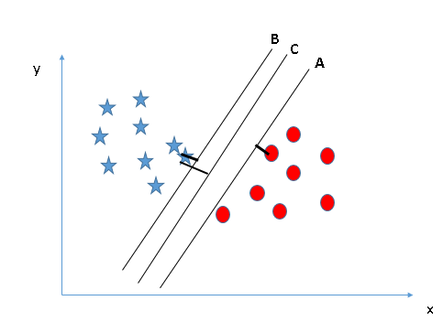
2) Verschiedene Beispiele der Hyperebene
Abbildung Nr.4: Grundlegende Idee im 2 dimensionalen Raum, verschiedene Arten

Slide 10
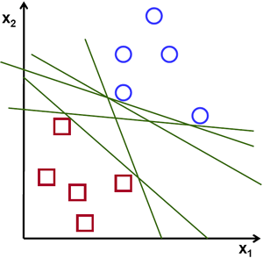

2) Verschiedene Beispiele der Hyperebene
Alle möglichen Hyperebenen
Optimale durch Maximierung des Abstandes
Abbildung Nr.5: Grundlegende Idee im 2 dimensionalen Raum, verschiedene Arten

Slide 11
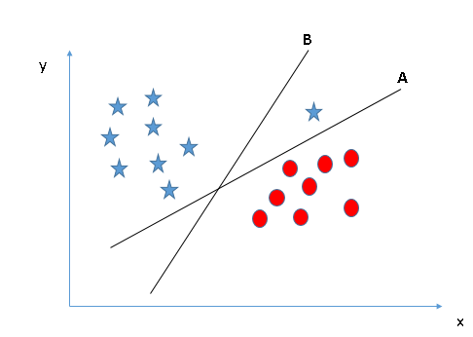
2) Verschiedene Beispiele der Hyperebene
Abbildung Nr.6: Grundlegende Idee im 2 dimensionalen Raum, verschiedene Arten

Slide 12
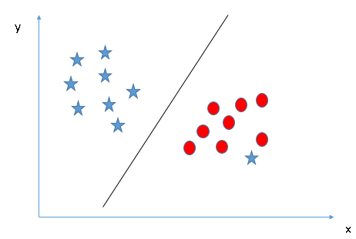
2) Verschiedene Beispiele der Hyperebene
Abbildung Nr.7: Grundlegende Idee im 2 dimensionalen Raum, verschiedene Arten

Slide 13
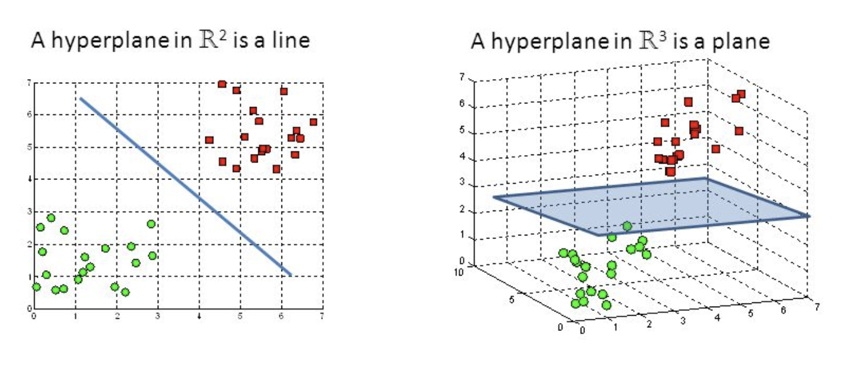
2) Verschiedene Beispiele der Hyperebene
Abbildung Nr.8: Grundlegende Idee im 2 dimensionalen Raum, verschiedene Arten

Slide 14
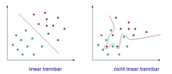
2) Verschiedene Beispiele der Hyperebene
Abbildung Nr.9: Grundlegende Idee im 2 dimensionalen Raum, verschiedene Arten

Slide 15
Agenda
1)
Idee und Zielsetzung
2)
Verschiedene Beispiele der Hyperebene
3)
Exkurs Kernel Trick

Slide 16
3) Exkurs Kernel Trick
Idee
-Vektorraum in einen höherdimensionalen Raum durch eine Transformationsvorschrift überführen in der dann eine lineare Trennung gewährleistet werden kann (im Zweifelsfall sogar unendlich)
-Ist Trennlinie bestimmt wird rücktransformiert wodurch die lineare Trennlinie nichtmehr zwangsweise linear vorliegen muss je nach Transformationsvorschrift

Slide 17
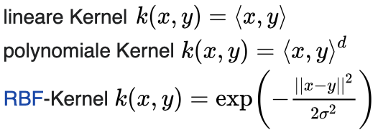
3) Exkurs Kernel Trick
Formale Definition
Sei X ein Eingaberaum. Eine Abbildung K: XxX -> R heißt Kernel, wenn es einen Skalarproduktraum (F,[.,.]) und eine Abbildung D: X -> F in diesen Raum gibt mit: K(x,y) = [D(x), D(y)] x,y Element X. F heißt Featurespace oder Merkmalsraum, D Featuremapping oder Merkmalsabbildung. In der Praxis muss der Featurespace nicht explizit bekannt sein, da Kernel durch den Satz von Mercer eine einfache Charakterisierung besitzt.
Verschiedene Klassen von Kernelfunktionen

Slide 18
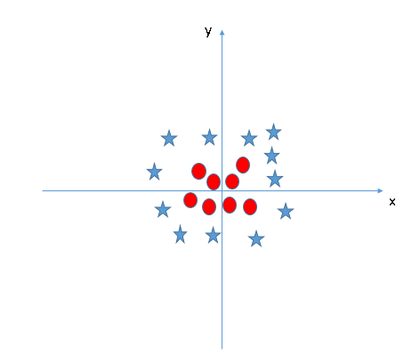
3) Exkurs Kernel Trick
Wie kann nun dort die optimale Trennung eingezeichnet werden?
Anwendung einer Transformationsvorschrift:
Abbildung Nr.10: Kernel Trick

Slide 19
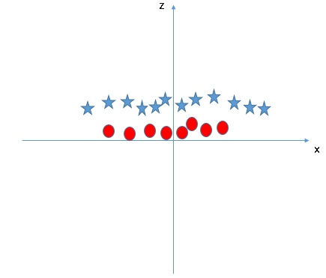
3) Exkurs Kernel Trick
Hochtransformation mit Kernel Funktion ermöglicht eine lineare Trennbarkeit:
Abbildung Nr.11: Kernel Trick

Slide 20
3) Exkurs Kernel Trick
Hochtransformation mit Kernel Funktion ermöglicht eine lineare Trennbarkeit:
Abbildung Nr.12: Kernel Trick

Slide 21
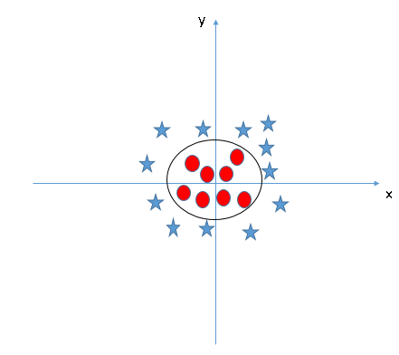
3) Exkurs Kernel Trick
Rücktransformation mit Kernel Funktion
Abbildung Nr.13: Kernel Trick

Slide 22
3) Exkurs Kernel Trick
3.1) Probleme des Kernel Tricks
1) Hochtransformation in höhere Dimensionen ist sehr rechenaufwendig
2) Rücktransformation liefert teils sehr inlineare Trennungen

Slide 23
3) Exkurs Kernel Trick
3.2) Vorteile des Kernel Tricks
Hochtransformation in höhere Dimensionen liefert Separierbarkeit egal welcher Art der Daten
Anwendung von vorgegebenen populären Kernelfunktionen bietet schnelle Hilfe

Slide 24
Agenda
4)
Wrap Up
6)
Mathematisches Konzept
7)
Beispiel in Python

Slide 25
4) Wrap Up
Die konstruierten Ebenen stellen also eine Entscheidungshilfe dar, die es erleichtern Daten in bestimmte Klassen voneinander abgegrenzt einzuteilen. Je breiter der Entscheidungs-/Einteilungsbereich desto leichter ist es Daten einzuteilen.
Wie zu sehen war, die Anzahl der „Features“ (Attribute) gibt die Dimension vor. Bei N=2, also im zweidimensionalen Raum, ist die Ebene lediglich eine Gerade, bei N=3 jedoch im dreidimensionalen Raum ist die Ebene eine zweidimensionale Ebene, keine Gerade mehr.
Nun ist die Frage, z.B. anhand eines N=2 Raumes wie diese Ebene konstruiert werden kann. Ganz allgemein wird eine Ebene mithilfe von Stützvektoren aufgespannt.

Slide 26
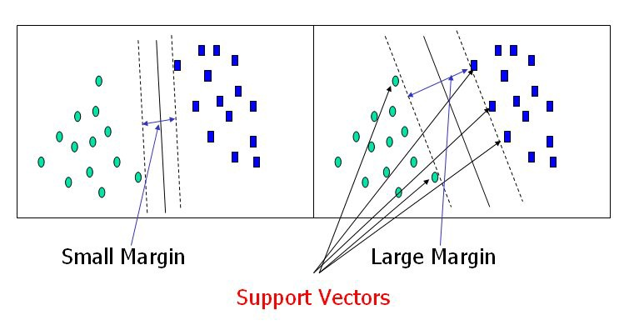
4) Wrap Up
Abbildung Nr.14: Wrap Up

Slide 27
Agenda
4)
Wrap Up
6)
Mathematisches Konzept
7)
Beispiel in Python

Slide 28
5) Mathematisches Konzept
Y
Abstand
Kategorie 2
DB 2
Kategorie 1
DB 1
X
Abbildung Nr.15: Einfache mathematische Betrachtung

Slide 29
5) Mathematisches Konzept
Y
Länge des Normalenvektors w zunächst undefiniert, wird durch Multiplikation erst genau festgelegt
W
W
W
W
X
Abbildung Nr.16: Einfache mathematische Betrachtung

Slide 30
5) Mathematisches Konzept
Formulierung der Nebenbedingungen
Y
1 oder größer wenn ein Datenpunkt z.B. hier (in diesem Bereich) liegt
b als Konstante wird als Schwelle (Bias) festgelegt, genauere Erläuterung in Quellen
U
W
X
-1 oder kleiner wenn ein Datenpunkt z.B. hier (in diesem Bereich) liegt
Abbildung Nr.17: Einfache mathematische Betrachtung

Slide 31
5) Mathematisches Konzept
Vereinfachung der Normierung durch Einführung der dichotomen Variablen Y:
Anpassung um Variable y:
= 0 für alle x Werte die die DBs bilden!

Slide 32
5) Mathematisches Konzept
Y
Abstand
Kategorie 2
DB 2
Kategorie 1
DB 1
X
Abbildung Nr.18: Einfache mathematische Betrachtung

Slide 33
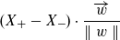
5) Mathematisches Konzept
Formulierung der Hauptbedingungen
Y
X(+)
Abstand
W
X(-)
W
DB2
DB1
X
Abbildung Nr.19: Einfache mathematische Betrachtung
Abstand angegeben in Einheiten des Normalenvektors:
Bruch: Normalenvektor

Slide 34
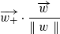
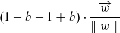
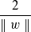
5) Mathematisches Konzept
Formulierung der Hauptbedingungen
Abstand als:
Nebenbedingung:
(...) auflösen:
Vergleich zeigt:
Es lässt sich einsetzen:
Vereinfachung:
Es bleibt:

Slide 35
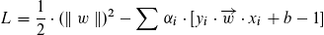
5) Mathematisches Konzept
Formulierung der Hauptbedingungen
Optimierungsproblem unter Nebenbedingungen: Lagrange Verfahren
Einzelne partielle Ableitungen nach den Parametern bilden
Hauptbedingung
Nebenbedingung
Lagrange Multiplikator

Slide 36
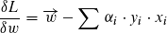
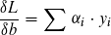
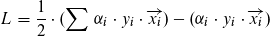
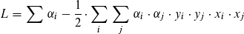
5) Mathematisches Konzept
Formulierung der Hauptbedingungen
Optimierungsproblem unter Nebenbedingungen: Lagrange Verfahren
Einzelne partielle Ableitungen nach den Parametern bilden
Einsetzen in Lagrangefunktion anstatt w
Nach Vereinfachung bleibt:
Dies nun maximieren!

Slide 37
Agenda
4)
Wrap Up
6)
Mathematisches Konzept
7)
Beispiel in Python

Slide 38
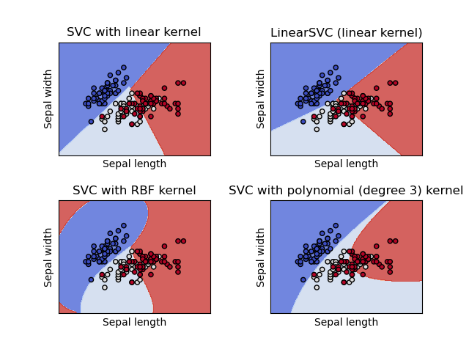
6) Beispiel in Python
Abbildung Nr.20: Verschiedene Kernelfunktionen

Slide 39
Agenda
7)
Literaturverzeichnis/
Abbildungsverzeichnis

Slide 40
7) Literaturverzeichnis/Abbildungsverzeichnis
Abbildungen:
Abbildung Nr.1: Grundlegende Idee im 2 dimensionalen Raum
Abbildung Nr.2: Grundlegende Idee im 2 dimensionalen Raum, verschiedene Arten
Abbildung Nr.3: Grundlegende Idee im 2 dimensionalen Raum, verschiedene Arten
Abbildung Nr.4: Grundlegende Idee im 2 dimensionalen Raum, verschiedene Arten
Abbildung Nr.5: Grundlegende Idee im 2 dimensionalen Raum, verschiedene Arten
Abbildung Nr.6: Grundlegende Idee im 2 dimensionalen Raum, verschiedene Arten
Abbildung Nr.7: Grundlegende Idee im 2 dimensionalen Raum, verschiedene Arten
Abbildung Nr.8: Grundlegende Idee im 2 dimensionalen Raum, verschiedene Arten
Abbildung Nr.9: Grundlegende Idee im 2 dimensionalen Raum, verschiedene Arten
Abbildung Nr.10: Kernel Trick
Abbildung Nr.11: Kernel Trick
Abbildung Nr.12: Kernel Trick
Abbildung Nr.13: Kernel Trick
Abbildung Nr.14: Wrap Up
Abbildung Nr.15: Einfache mathematische Betrachtung
Abbildung Nr.16: Einfache mathematische Betrachtung
Abbildung Nr.17: Einfache mathematische Betrachtung
Abbildung Nr.18: Einfache mathematische Betrachtung
Abbildung Nr.19: Einfache mathematische Betrachtung
Abbildung Nr.20: Verschiedene Kernelfunktionen
Quellen:
https://towardsdatascience.com/support-vector-machine-introduction-to-machine-learning-algorithms-934a444fca47
https://de.wikipedia.org/wiki/Support_Vector_Machine
https://www.analyticsvidhya.com/blog/2017/09/understaing-support-vector-machine-example-code/
https://de.wikipedia.org/wiki/Gradient_(Mathematik)
https://de.wikipedia.org/wiki/Kernel_(Maschinelles_Lernen)

Slide 41
Vielen Dank
Vielen Dank
für eure Aufmerksamkeit!
Robert Hennings

